Slide 1
Lecture 4 数据预处理技术
脏数据类型：数据缺失、数据重复、数据错误（异常值）、数据不可用
预防脏数据：（1）制定数据标准：统一编码、明确含义（2）优化系统设计：选项方式、醒目必填、异常提示
数据预处理定义：数据挖掘前，先对原数据进行必要的清洗（填补缺失数据，消除噪声）、集成（将数据统一存储，去除冗余）、转换/变换（限定属性值）和归约（缩小数据），使之达到挖掘算法进行知识获取研究所要求的最低规范和标准。
4.1 数据清洗
缺失原因：设备异常、没有输入；处理：忽略、默认值、属性平均值、同类样本平均值、预测最可能
不一致原因：录入者习惯不好、标准不统一；处理：制定清洗规则表进行匹配、通过统计描述找异常
噪声原因：记录偏差、设备测定偏差；处理：分箱、聚类、回归算法
（1）分箱：把待处理的数据按照一定的规则放进一些箱子（按照属性值划分的子区间）中，考察每一个箱子中的数据，采用某种方法分别对各个箱子中的数据进行处理。
分箱需确定的问题：①分箱方法(即如何分箱):按目标属性值大小排序,然后等深【记录数同】分箱法\等宽【区间范围同】分箱法\用户自定义区间②数据平滑方法（即对箱子中的数据平滑处理）：平均值平滑【平均值代替箱子所有数据】\边界值【较小边界值】\中值
（2）回归：发现两相关变量间变化模式，使数据适合一函数（即利用拟合函数对数据进行平滑）。方法：线性回归、非线性回归
（3）聚类：将物理/抽象对象集合分不同簇（一组数据对象集合，同簇内所有对象相似），找并清除簇外值（孤立点，异常数据/噪声）。特点：直接形成簇并对簇进行描述，不需任何先验知识
4.2 数据集成
将多个数据源中的数据整合到一个一致的存储中
（1）模式匹配：实体识别、整合元数据（2）数据冗余：同数据不同列名/字段可推导=>用相关分析检查，行冗余（3）数据值冲突：对于一现实实体，不同数据源的属性值或许不同。产生原因：表示的差异、比例尺度不同、或编码的差异等。

Slide 2
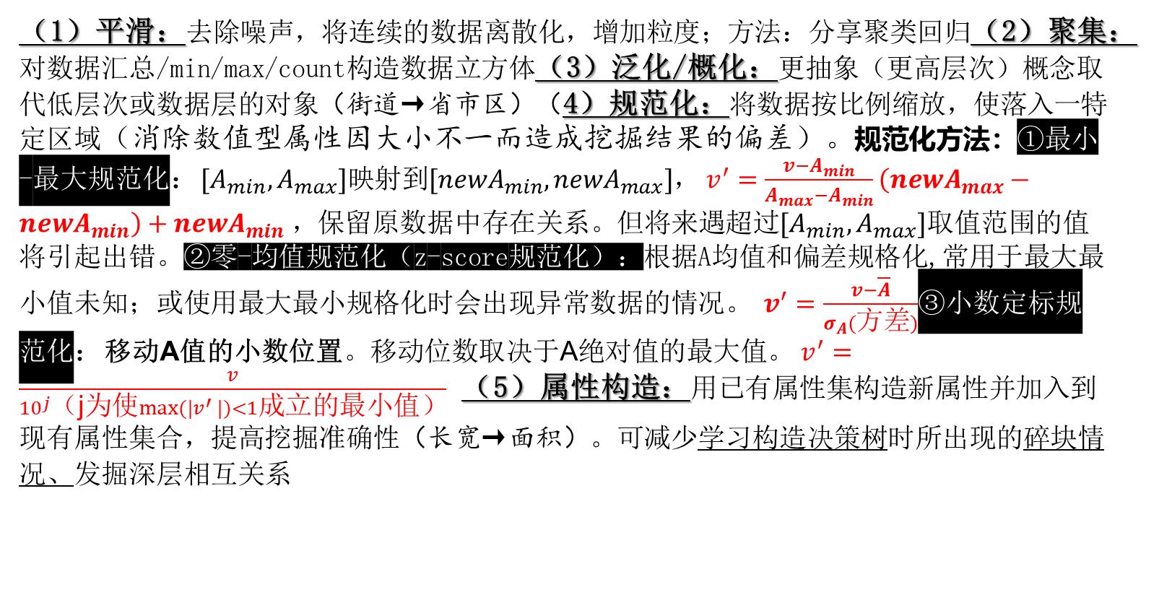
4.3 数据变换
将数据转换或归并以构成一个适合数据挖掘的描述形式。
（1）平滑：去除噪声，将连续的数据离散化，增加粒度；方法：分享聚类回归（2）聚集：对数据汇总/min/max/count构造数据立方体（3）泛化/概化：更抽象（更高层次）概念取代低层次或数据层的对象（街道→省市区）（4）规范化：将数据按比例缩放，使落入一特定区域（消除数值型属性因大小不一而造成挖掘结果的偏差）。规范化方法：①最小-最大规范化：$[A_{min},A_{max}]$映射到$[{newA}_{min}, {newA}_{max}]$， $v^{′}=\frac{v−A_{min}}{A_{max}−A_{min}}\left({newA}_{max}−{newA}_{min}\right)+{newA}_{min} ，$保留原数据中存在关系。但将来遇超过$[A_{min},A_{max}]$取值范围的值将引起出错。②零-均值规范化（z-score规范化）：根据A均值和偏差规格化,常用于最大最小值未知；或使用最大最小规格化时会出现异常数据的情况。 $v^{′}=\frac{v−\overline{A}}{σ_{A}(方差)}$③小数定标规范化：移动A值的小数位置。移动位数取决于A绝对值的最大值。 $v^{′}=\frac{v}{{10}^{j}（\text{j}\text{为使}max⁡(|v^{′} |)<1\text{成立的最小值}）}$ （5）属性构造：用已有属性集构造新属性并加入到现有属性集合，提高挖掘准确性（长宽→面积）。可减少学习构造决策树时所出现的碎块情况、发掘深层相互关系
4.4 数据归约（消减）
从原有庞大数据集中获得一个精简的数据集合，并使这一精简数据集保持原有数据集的完整性
归约标准：数据归约时间<归约后数据上挖掘节省的时间 + 数据量小但效果/结果近乎相同
归约方法：（1）数据立方体（由维/属性和事实/数据组成）聚集：根据不同维度对数据往上汇总（降维，比如（年份、季度、商品、销量）→季度汇总（年份、商品、销量） ）（2）维数归约：检测删除基本不相关的冗余的属性，找出最小属性子集并确保新数据子集的概率分布尽可能接近原来数据集的概率分布；方法：逐步向前选择（空属性中加优）、逐步向后删除（全属性中删差）、向前选择和向后删除结合、决策树（不在树上为无关维）、基于统计分析的归约

Slide 3
（3）维数据压缩：使用编码/变换机制压缩数据集，应用于多媒体技术。常有损。方法：主成分分析法（PCA，得到c个最能代表数据的k维正交向量）、离散小波变换（线性信号处理后舍弃低值波）、傅里叶级数（4）数值归约：用较小的数据表示数据，或采用较短的数据单位，或者用数据模型代表数据，减少数据量。方法：直方图（如按频率）、聚类数据代替实际、抽样采样（优点：获取样本的时间仅与样本规模成正比，包括：不放回简单随机抽样/放回简单…/聚类抽样（先聚类再抽）/分层抽样）、参数回归（只需存放模型参数）
4.5 离散化与概念分层生成(规约核心要点)
离散化概念：将属性（连续取值）域值分若干区间，消减连续（取值）属性取值个数。
概念分层：高层概念（如青年/中年/老年）替代低层的（如实际年龄数值）来归约数据。
生成方法：分箱、直方图、聚类（可循环应用生成多层）、基于熵的离散化
针对某些特定格式：
数值数据的概念分层生成方法（自然划分分段）：将数值区域划分为相对一致的、易于阅读的、看上去更直观或自然的区间。如51263.98→50000
划分方法：3-4-5规则
如一区间最高有效位上包含3/6/7/9个不同的值，该区间划分为3个等宽子区间；(7→2,3,2)；如包含2/4/8个不同值，划分4个；如包含1/5/10个值，划5个；
将该规则递归的应用于每个子区间，产生给定数值属性的概念分层；
对于数据集中出现的最大值和最小值的极端分布，为了避免上述方法出现的结果扭曲，可以在顶层分段时，选用一个大部分的概率空间(如 5%-95%)，越出顶层分段的特别高和特别低的采用类似的方法形成单独的区间
类别属性可取有限不同值且值无大小和顺序。如：国家、工作、商品类别等
划分方法：指定属性间的包含关系（如省市区）、分组聚合产生分层（如华中地区）、由属性值的个数产生分层（拥有最多不同值的属性被放到层次树最低层；拥有的不同值数目越少在概念层次树上所放的层次越高）、根据数据语义产生分层

Slide 4
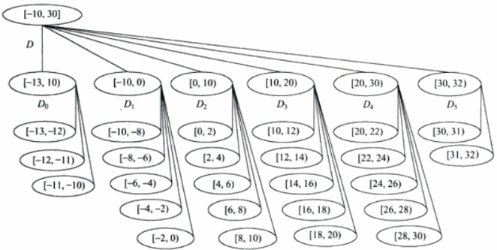
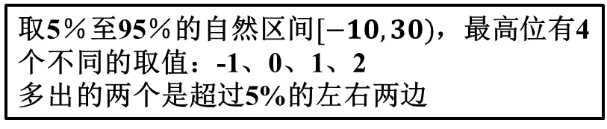
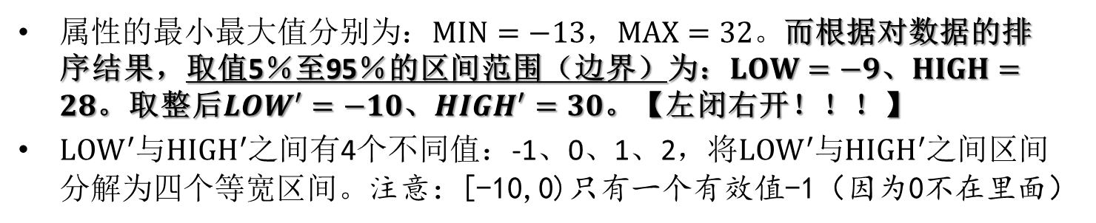
自然划分分段例题
示例：数据集$D$是某公司每月利润增长数据，数据单位为千元，取值范围在-13到32之间，要求利用3-4-5规则自动构造利润属性的一个概念层次树。
取5％至95％的自然区间$[−10, 30)$，最高位有4个不同的取值：-1、0、1、2
多出的两个是超过5%的左右两边
属性的最小最大值分别为：$MIN=−13$，$MAX=32$。而根据对数据的排序结果，取值5％至95％的区间范围（边界）为：$LOW=−9$、$HIGH=28$。取整后${LOW}^{′}=−10$、${HIGH}^{′}=30$。【左闭右开！！！】
${LOW}^{′}$与${HIGH}^{′}$之间有4个不同值：-1、0、1、2，将${LOW}^{′}$与${HIGH}^{′}$之间区间分解为四个等宽区间。注意：[-10,0)只有一个有效值-1（因为0不在里面）

